Slide 1
فن حماية الاسرار

Slide 2
التشفير
علم التشفير هو علم صناعة وكسر الشفرات السرية
التشفير هو طريقة لتخزين ونقل البيانات بحيث يتمكن فقط المتلقون من قراءة ومعالجة البيانات
طريقة التشفير هي عملية تحويل النص الصريح سهل القراءة إلى نص مشفر لا يسهل قراءته
وطريقة فك الشفرة هي العملية العكسية او عملية تحويل النص المشفر إلى نص صريح
التشفير يعتمد أساسا على وجود مفتاح للتشفير ومفتاح لفك التشفير

Slide 3
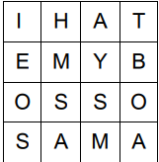
طرق التشفير
النقل Transposition : يتم تغيير اماكن الاحرف أو بمعنى آخر لخبطة الاحرف، مثال يتم تنظيم النص في صورة صفوف وأعمدة ثم يتم اختيار الاعمدة كأنها الكلمات المشفر
مثال النص OSAMA BOSS MY HATE I يتم تشفيرها بتحويلها مثال إلى أربعة أعمدة كما بالشكل، ويكون النص المشفر هو الكلمات في الاعمدة
النص المشفر هو الكلمات في الاعمدة
IEOS HMSA AYSM TBOA

Slide 4
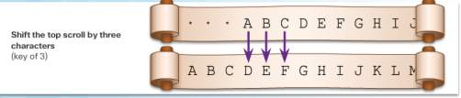
2. التعويض Substitution : وفيه يتم تبديل الاحرف بأحرف أخرى،
فإن الاحرف الابجدية يتم ترتيبها بوضع نسختين منها في صفين. الصف الاول يحتوى على الحروف الابجدية دون تغيير، الصف الثاني يحتوى على الحروف ولكن يتم تغيير موضع الاحرف لليسار بمسافة معينة

Slide 5
مثال على طريقة التعويض (القيصر)
لك حرف ابجدي رقم مقابل له يبدا من 1 الى 26
للتشفير نستخدم (v + key)mod 26
V: هو قيمة الحرف
Key: مفتاح التشفير
لفك التشفير (v-key)mod 26
J | I | H | G | F | E | D | C | B | A
10 | 9 | 8 | 7 | 6 | 5 | 4 | 3 | 2 | 1
T | S | R | Q | P | O | N | M | L | K
20 | 19 | 18 | 17 | 16 | 15 | 14 | 13 | 12 | 11
Z | Y | X | W | V | U
26 | 25 | 24 | 23 | 22 | 21

Slide 6
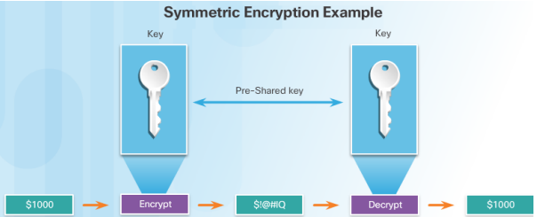
فئات التشفير
الخوارزميات المتماثلة Symmetric:
وهذه الخوارزميات تستخدم نفس المفتاح المشترك في عمليتي التشفير وفك التشفير. ويجب أن يتم تشارك المفتاح بين المرسل والمستقبل قبل البدء في أي عملية اتصال.

Slide 7
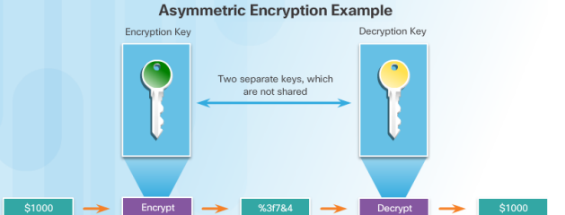
2. الخوارزميات الغير متماثلة Asymmetric
تستخدم الخوارزميات الغير متماثلة مفتاح للتشفير ومفتاح مختلف لفك التشفير.
المفتاح الاول يكون مفتاح عام والثاني يكون مفتاح خاص.
وفي نظم التشفير بالمفتاح العام، يمكن لأي شخص أن يقوم بتشفير الرسالة باستخدام المفتاح العام
ولكن متلقي الرسالة هو الوحيد الذي يستطيع فك شفرة الرسالة باستخدام المفتاح الخاص

